Slide 1










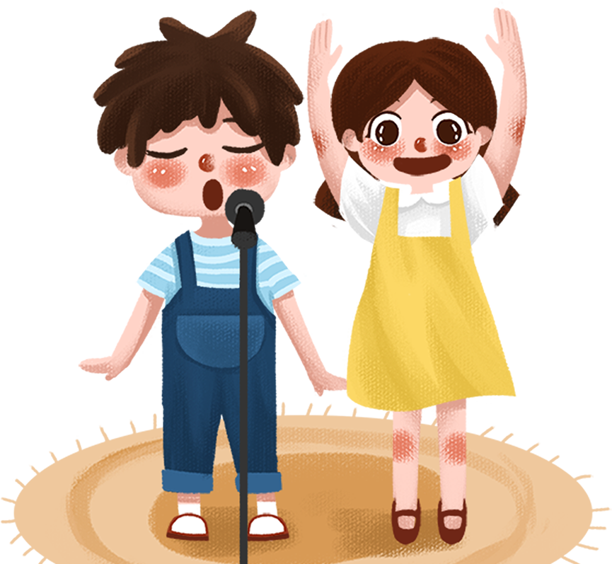





Thực hành tiếng Việt

Slide 2
01
Hoạt động khởi động

Slide 3


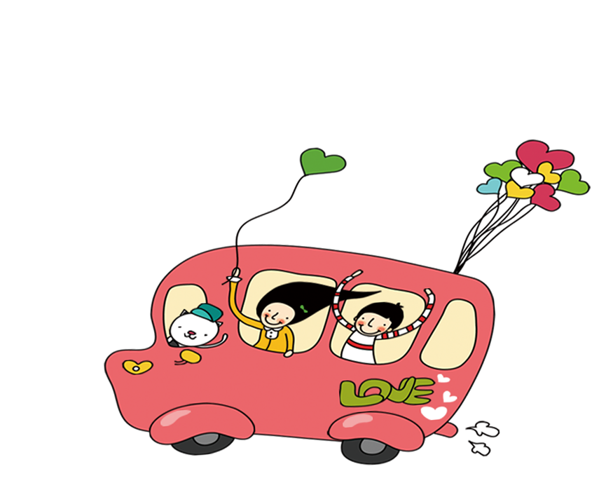
Trò chơi
“Đố vui”

Slide 4
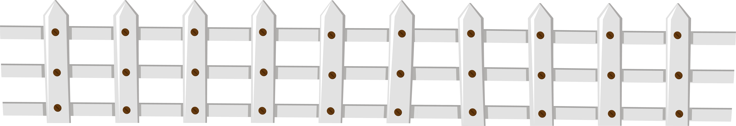
Câu 1: Làm thế nào để con cua được chín chân?
Luộc

Slide 5
Câu 2: Bàn gì xe ngựa sớm chiều giơ ra?
Bàn cờ

Slide 6
Câu 3: Quần rộng nhất là quần gì?
Quần đảo

Slide 7
Câu 4: Nước gì ăn được mà không uống được?
Nước cờ

Slide 8
Câu 5: Cầu gì biết chạy?
Cầu thủ

Slide 9
Câu 6: Con gì đập thì sống, không đập thì chết?
Con tim

Slide 10
Câu 7: Bệnh gì bác sĩ bó tay?
Gãy tay

Slide 11
Câu 8:
Một trăm thứ dầu, dầu chi là dầu không thắp?
(dãi dầu)
Một trăm thứ bắp, bắp chị là bắp không rang?
(lắp bắp)
Một trăm thứ than, than chi là than không quạt?
(than thân)
Một trăm thứ bạc, bạc chi là chẳng ai mua?
Bạc tình

Slide 12
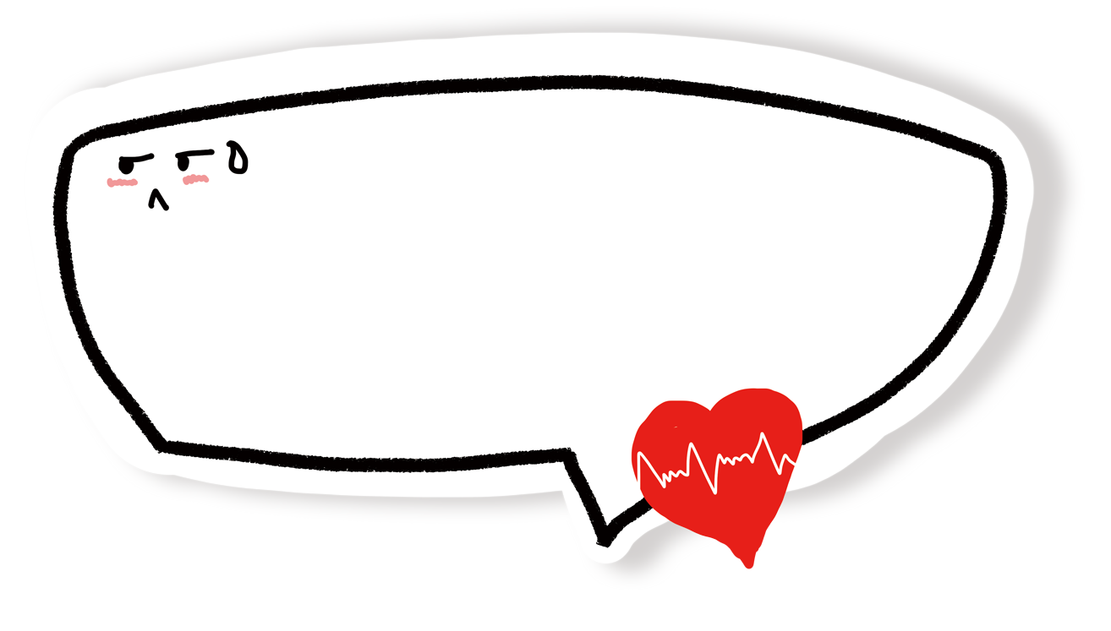
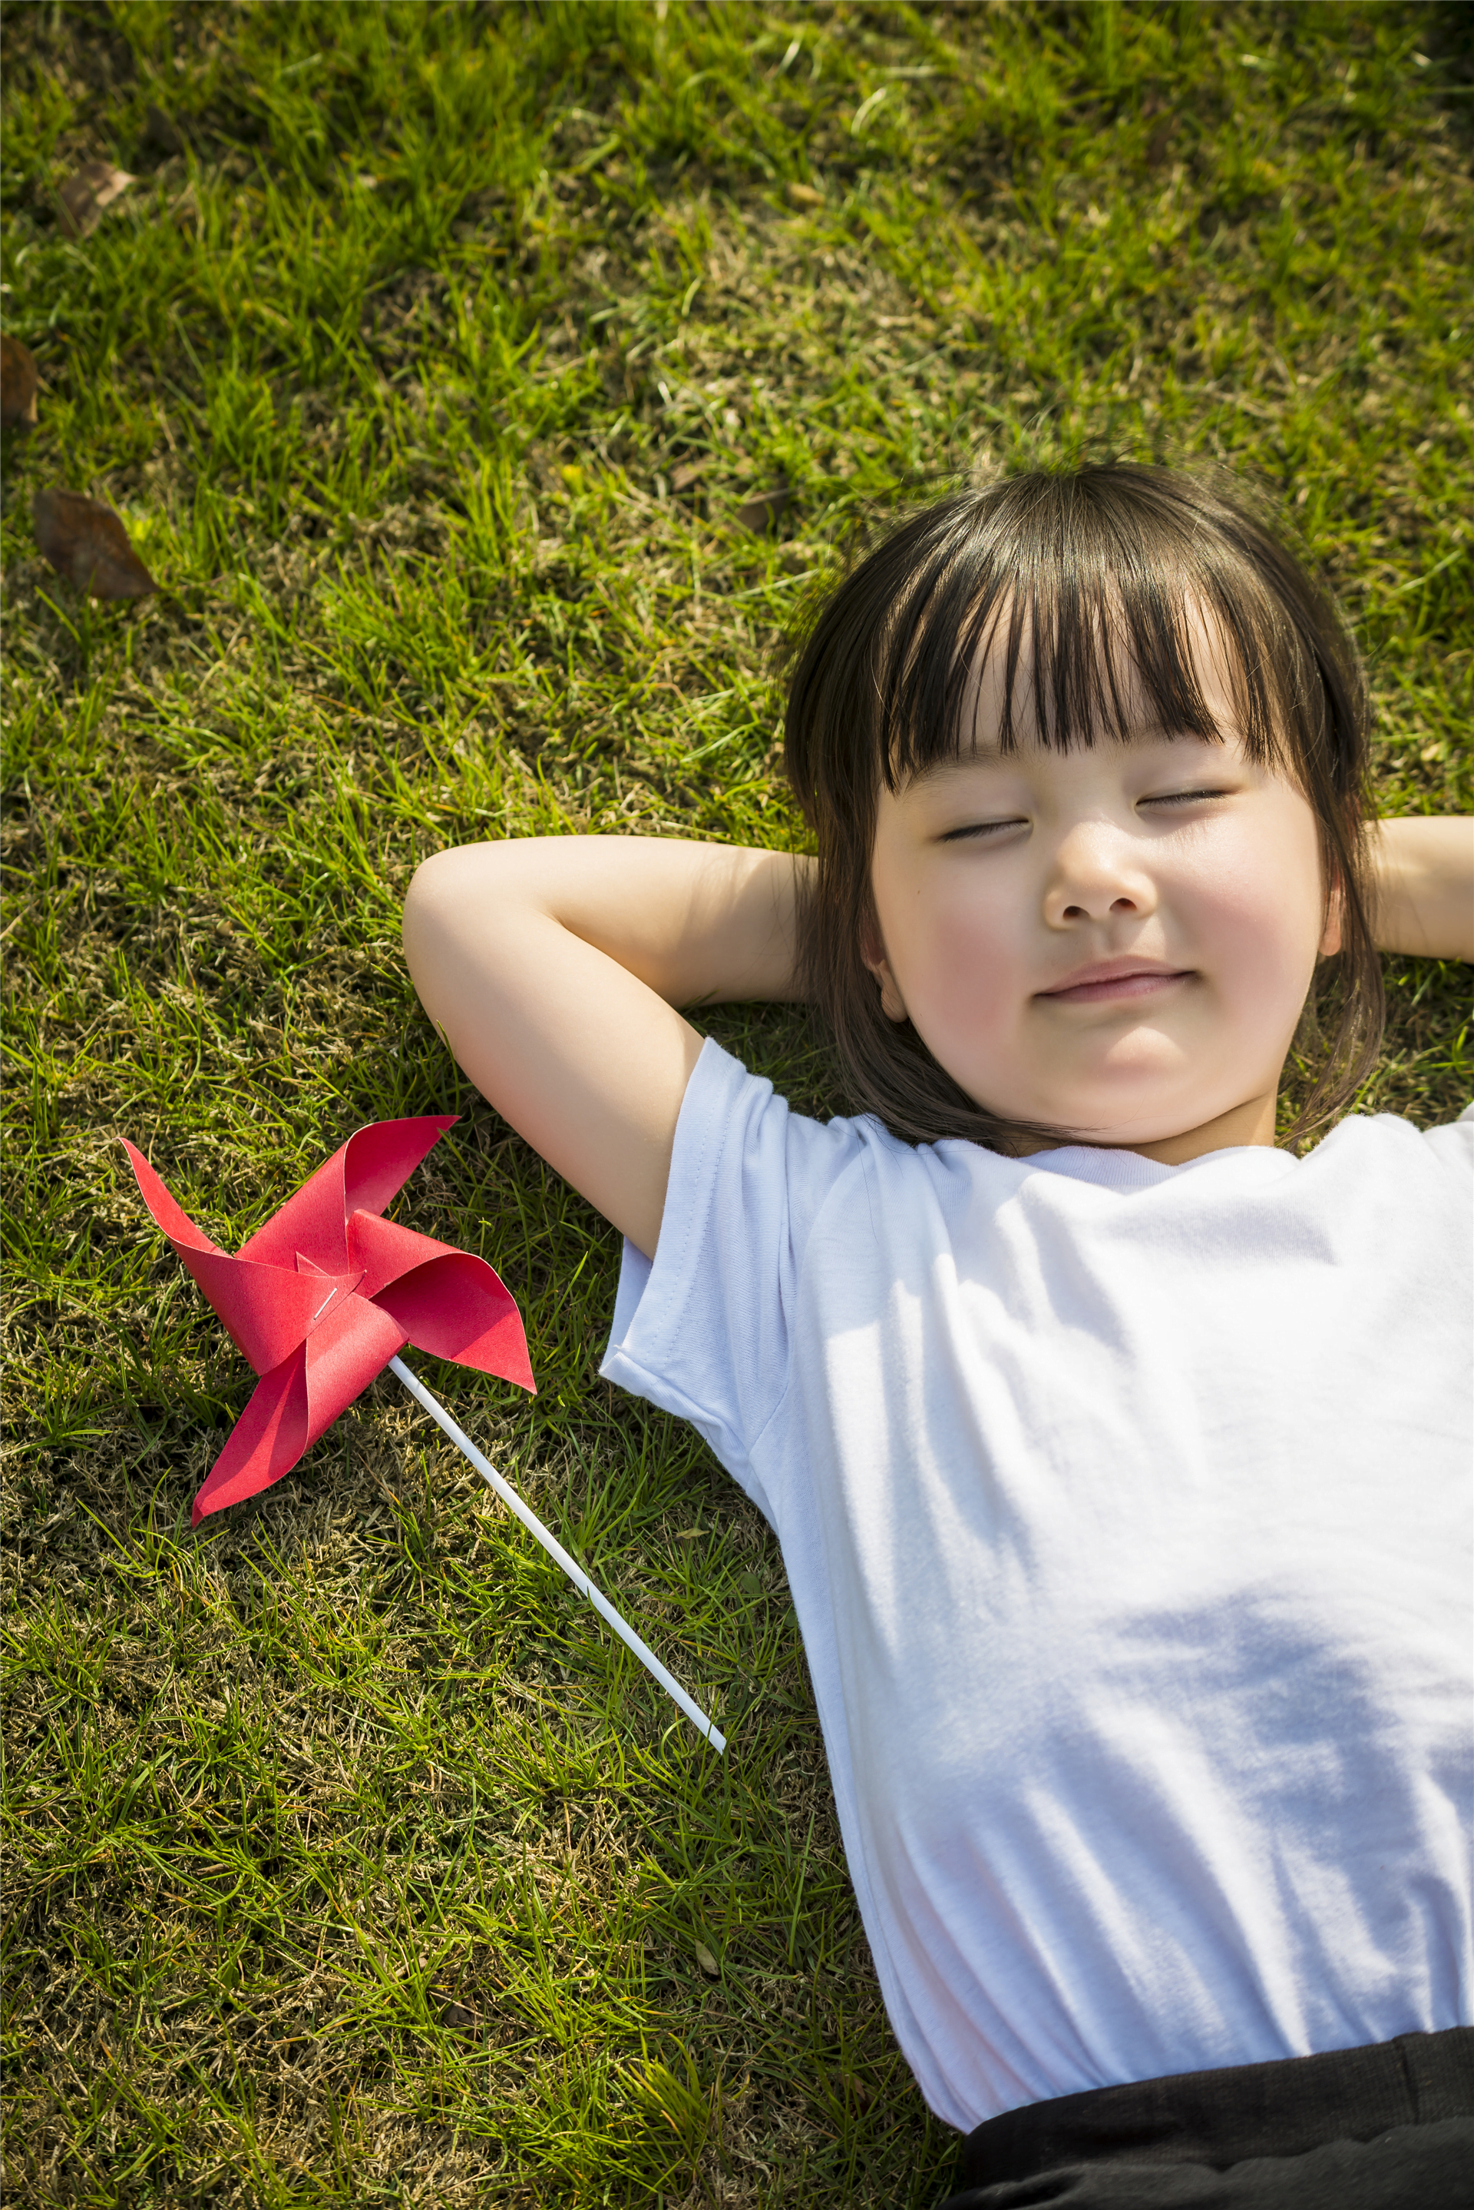
Hoạt động khởi động
Hãy tìm 3 từ có chứa tiếng “mắt”? Nghĩa của từ “mắt” trong các trường hợp đó có giống nhau không?

Slide 13
01
Hình thành kiến thức

Slide 14
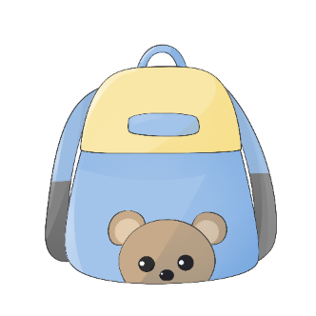

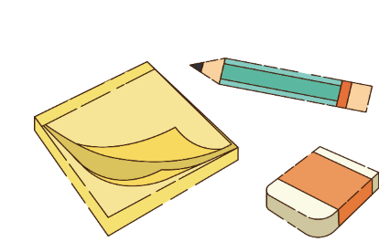
Hoạt động 1: Tìm hiểu tri thức tiếng Việt

Slide 15

I. Từ đa nghĩa
Quan sát từ đi trong hai ví dụ và cho biết từ nào là nghĩa gốc, từ nào là nghĩa chuyển?
- VD1: Hai cha con bước đi trên cát.
- VD2: Xe đi chậm rì.

Slide 16


I. Từ đa nghĩa
“Đi” trong VD1 là nghĩa gốc chỉ hành động của người hay động vật tự di chuyển bằng những động tác lên tiếp của chân.
“Đi” trong VD2 là nghĩa chuyển chỉ hoạt động di chuyển của phương tiện vận tải trên một bề mặt.

Slide 17

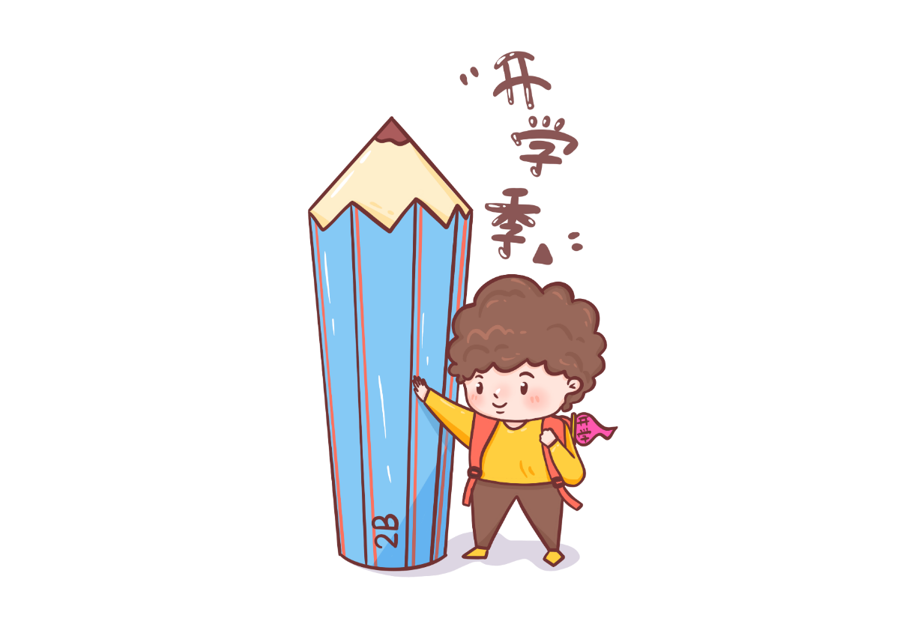
I. Từ đa nghĩa
Nghĩa gốc là nghĩa xuất hiện trước, làm cơ sờ để hình thành các nghĩa khác
Từ đa nghĩa là từ có nhiều nghĩa, trong đó có nghĩa gốc và nghĩa chuyển.
Nghĩa chuyển là nghĩa được hình thành trên cơ sở nghĩa gốc

Slide 18



II. Từ đồng âm
VD1: Lời của con hay tiếng sóng thầm thì.
VD2: Một tiếng, nữa con sẽ về đến nhà.
Em hãy quan sát hai ví dụ sau:
+ Từ đồng âm đôi khi được sử dụng để tạo ra những cách nói độc đáo. Em hãy thử tìm một số cách nói có sử dụng dụng từ đồng âm như vậy (ví dụ: Con ngựa đá con ngựa)
+ Em hãy rút ra đặc điểm về từ đồng âm.

Slide 19
II. Từ đồng âm
- “Tiếng” trong VD1 là từ chỉ âm thanh phát ra từ một sự vật, đối tượng.
- “Tiếng” trong VD2 là từ chỉ thời gian một giờ đồng hồ.

Slide 20

II. Từ đồng âm
Nhận xét
Từ đồng âm là từ có âm giống nhau nhưng nghĩa khác nhau, không liên quan với nhau.
Từ đồng âm đôi khi được sử dụng để tạo ra cách nói độc đáo

Slide 21
02
Hoạt động luyện tập

Slide 22

Luyện tập
Nhóm 1 + 3
Bài tập 1
Hoạt động nhóm
Nhóm 2 + 4
Bài tập 2

Slide 23


Bài tập 1
a. Từ “trong” thứ nhất chỉ sự trong sạch, nhìn rõ xuống được lớp nước sâu. Từ “trong” thứ hai chỉ một tập hợp, tập thể.
b. Nghĩa của hai từ “trong” không liên quan đến nhau
c. Đây là hai từ đồng âm.

Slide 24

Bài tập 2
Cánh trong cánh chim là: bộ phận để bay của chim, dơi, côn trùng, có hình tấm, rộng bản, thành đôi đối xứng nhau ở hai bên thanmình và có thể mở ra khép vào
Cánh trong cánh cửa là: bộ phận hình tấm có thể khép vào mở ra được, ở một số vật
Cánh trong cánh tay là: bộ phận của cơ thể người, từ vai đến cổ tay ở hai bên thanmình; thường chanàbiểu tượng của hoạt động đấu tranh của con người
Cánh trong cánh buồm nghĩa là: bộ phận của con thuyền giúp nó có thể di chuyển được trên mặt nước nhờ sức gió.

Slide 25


Bài tập 2
b) Từ "“ánh"”trong các ví dụ trên là từ đa nghĩa vì nó đều là một bộ phận của cái gì đó.

Slide 26
Bài tập 3
Tổ chức trò chơi “Ai nhanh hơn”, các tổ tìm trong thời gian 5 phút và tổ nào tìm được nhiều từ nhất sẽ thắng cuộc.

Slide 27



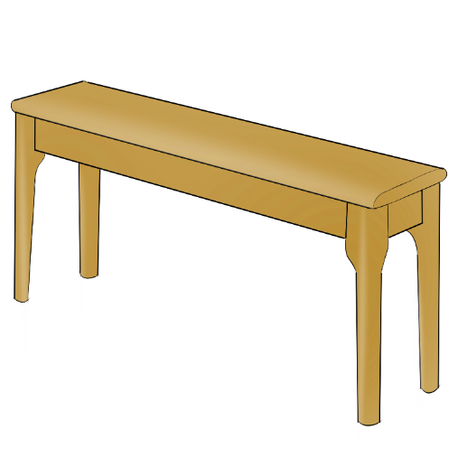
Bài tập 3
Nghĩa gốc: chỉ bộ phận của cơ thể người hay loài vật, thường ở dưới cùng, có chức năng nâng đỡ cơ thể và đi lại, chuyển dịch từ nơi này đến nơi khác
Chân
Nghĩa chuyển: chân bàn, chân tường, chân trời, chân mây, chân tu, chân rết, chân mày…

Slide 28
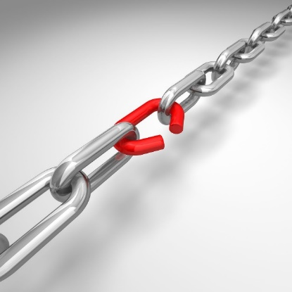
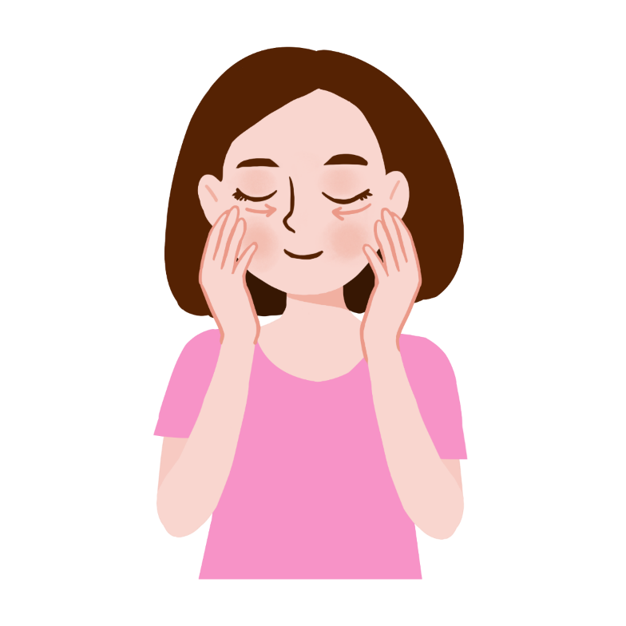
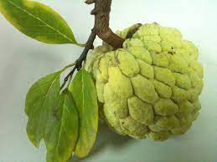
Bài tập 3
Nghĩa gốc là cơ quan để nhìn của người hay động vật, giúp phân biệt được màu sắc, hình dáng; thường được coi là biểu tượng của cái nhìn của con người
Mắt
Nghĩa chuyển: mắt na, mắt xích, mắt camera, mắt lưới, mắt bão, mắt mía…

Slide 29

Bài tập 3
Nghĩa gốc: phần trên nhất của thân thể người hay phần trước nhất của thân loài vật, ở đó có hệ thần kinh trung ương, phần lớn các giác quan, nối vào thân bằng cổ.
Ví dụ: Đầu bạc răng long, đau đầu, nhức đầu, Đầu voi đuôi chuột,...
Các trường hợp chuyển nghĩa thường gặp:
. Phần trên nhất, trước nhất của một vật. Ví dụ, đầu trang sách, đầu sông, đầu đường
. Phần trên nhất, trước nhất của mọi sự việc. Ví dụ: đầu mối,…
. Phần trên nhất trước nhất của một khoảng thời gian. Ví dụ: đầu năm, đầu tháng, đầu tuần…
. Phần trên nhất, trước nhất, ngoài cùng của một vật. Ví dụ: hai đầu bút chì, đầu xanh đầu đỏ, đầu nhà.
. Phần tốt nhất. Ví dụ đứng đầu lớp về môn toán.
. Phán trên hết, xuất sắc. Ví dụ: đỗ đầu, vận dụng viên về đầu trong cuộc chạy việt dã.
Đầu

Slide 30
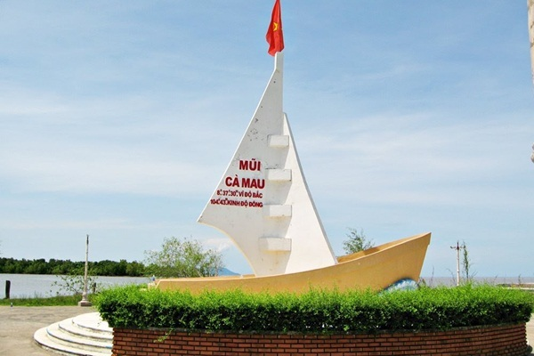
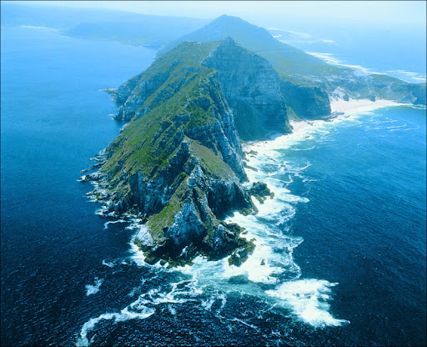
Bài tập 3
Nghĩa gốc: Phần nhô cao theo trục dọc của mặt, giữa trán và môi trên, trong đó có phần phía trước của hai lỗ vừa để thở vừa là bộ phận của cơ quan khứu giác.
Ví dụ: mũi lõ, mũi tẹt, sổ mũi, khịt mũi.
Các trường hợp chuyển nghĩa thường gặp:
. Phần nhọn hoặc nhọn và sắc ở đầu một vật. Ví dụ: mũi kim, mũi kéo, mũi dao…
. Phần đất nhọn nhô ra biển, sông. Ví dụ, mũi Ca Mau, mũi đất.
. Hướng triển khai lực lượng, phần lực lượng quân đội tiến lên trước. Ví dụ: cánh quân chia thành ba mũi, mũi quân thọc sâu vào lòng địch)…
mũi

Slide 31

Bài tập 4
a
Câu đố này đố về con bò
b
Điểm thú vị trong câu trên là đã sử dụng từ đa nghĩa "chín" ý chỉ chín ở đây là đã được nấu chín

Slide 32


Bài tập 5
01
02
Con ngựa đá con ngựa bằng đá, con ngựa đá không đá con ngựa.
Hổ mang bò trên núi
Ví dụ về hiện tượng đồng âm
04
03
Một nghề cho chín còn hơn chín nghề.
Bác bác trứng, tôi tôi vôi

Slide 33
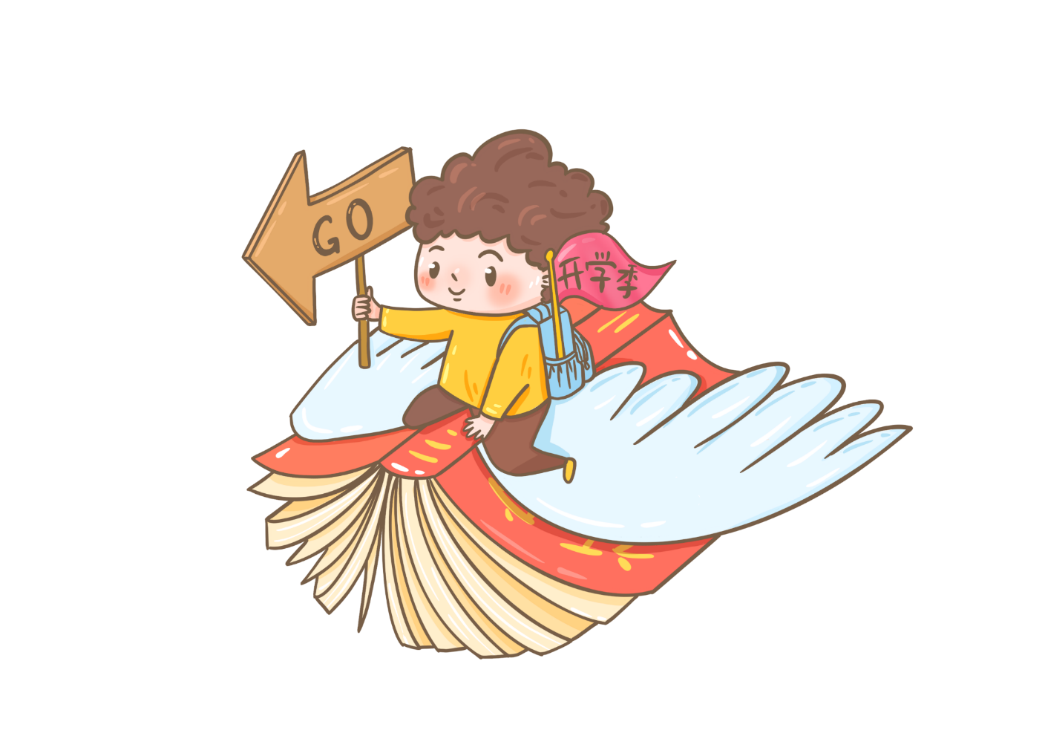


- BPTT điệp ngữ:
……thấy nước thấy trời
Không thấy nhà, không thấy cây, không thấy người ở đó
….
Sẽ có cây, có cửa, có nhà
- Tác dụng: làm tăng giá trị biểu cảm cho thấy sự mênh mông của trời nước, của đất nước quê hương.
Bài tập 6

Slide 34
03
Hoạt động vận dụng

Slide 35

Vận dụng
Trong bài thơ Những cánh buồm, câu thơ “Cha mượn cho con buồm trắng nhé/ Để con đi..” thể hiện mong ước cừa người con. Em hãy tưởng tượng minh là người con trong bài thơ này, viết một đoạn văn (khoảng 200 chữ) trong đó có sử dụng từ đa nghĩa để chia sẻ với mọi người về những “bến bờ” mà “cánh buồm trắng” của em sẽ đến.

Slide 36

Sản phẩm dự kiến
Tuổi thơ ai cũng có ước mơ, hoài bão; chúng giúp nuôi lớn tâm hồn trẻ thơ. Nó là những điều tốt đẹp mà chúng ta mong muốn đạt được trong thực tại. Tôi cũng giống như bao đứa trẻ khác, tôi cũng có cho mình ước mơ tuổi thơ. Ước mơ của tuổi thơ giúp tôi cố gắng phấn đấu học tập thật tốt để có thể thực hiện được ước mơ đó của mình. Với tôi, được đi đến, được khám phá vùng đất bên ngoài biển xa kia. Đó là vùng đất mà cha thường nhắc tới nhưng chưa hề đi tới. “Cha mượn cho con buồm trắng nhé/ Để con đi…”. "Cánh buồm trắng" chính là phương tiện giúp tôi có thể đến được những chân trời mới, để tôi được khám phá thế giới, để tôi thực hiện ước mơ hoài bão mà cha tôi chưa thực hiện được. Tôi hi vọng rằng tôi sẽ làm được điều đó thay cha, và làm điều đó vì bản thân mình. Mong rằng mai này đây tôi có thể vươn đến những tầm cao, chinh phục những điều đẹp đẽ của cuộc đời để thỏa mãn ước mơ và đem lại hạnh phúc cho cha, để người có thể mỉm cười tự hào về tôi.

Slide 37



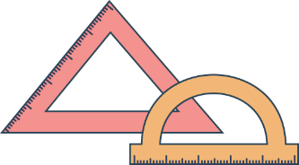



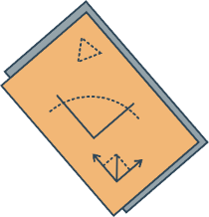
CHÚC CÁC EM HỌC TỐT!

